Slide 1
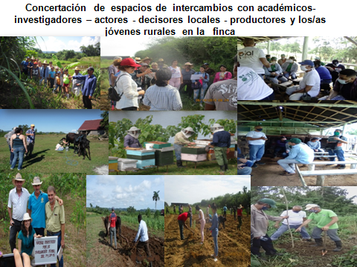
PARTICIPACIÓN SOCIAL EFECTIVA Y JUVENTUD RURAL : PLAN DE ACCIONES EN LA FINCA “CASCAJALES”, MUNICIPIO CONSOLACIÓN DEL SUR
IX TALLER INTERNACIONAL DE UNIVERSALIZACIÓN DE LA UNIVERSIDAD EN ENTORNOS RURALES.
Espc.Belkis María Pelegrín González
MSc. Iracely Milagros Santana Ges
MSc. María Mercedes González Hernández
OBJETIVO
Diseñar un plan de acciones para potenciar la participación social efectiva de los/as jóvenes rurales en la finca “Cascajales” en el municipio Consolación del Sur.
DESARROLLO
CONCLUSIONES
REFERENCIAS BIBLIOGRÁFICAS
Bombino Camponioni, Y. M. (2017). Jóvenes y políticas de entrega de tierras en usufructo (2012-2016). Revista Estudio sobre Juventud , 54-75.
González, M. V. (2018). Las cooperativas agropecuarias, opción para lograr la integración de la juventud rural al desarrollo territorial. Revista Cooperativismo y Desarrollo (COODES). , 1 (1), 41-42.
Hernández, A. B. (2021). Participación juvenil para el desarrollo rural: análisis de un caso cubano en cooperativas agrarias. REVESCO. Revista De Estudios Cooperativos (137).
Hernández, A. M. (2017). La participación juvenil rural: proceso indispensable en el cambio socio-productivo de Villa Clara. Cuba Rural: Transformaciones Agrarias, Dinámicas Sociales e Innovación Local . 351.
Hernández, A., M. I. (2018). Participación social de la juventud rural villaclareña en cooperativas agropecuarias: estudio de caso. Revista Científica UISRAEL , 2 (Nº 5), 39-50.
Hernández, A. V. (2018). Redes de innovación agropecuaria de jóvenes productores: experiencias del proyecto PIAL. Panel. Producción de alimentos agroecológicos en territorios cubanos: experiencias apoyadas por la cooperación internacional. Latin American Studies in A Globalized World (LASA) Barcelona-España
Samper, S. I. (2019). Impacto de las políticas de usufructo agrario en la juventud rural de Santa Cruz del Norte.

